Slide 1
Aplicatie econometrica. Analiza veniturilor nete Coca-Cola
Curs: Econometrie & Pachete software
Grigoras Iustin
Mihai Catalin

Slide 2

Cuprins:
Introducere: Informatii generale Coca-Cola + Evolutia veniturilor nete + Competita companiei
Aspecte econometrice: Regresie multipla + Alte metode + Modelul econometric (ecuatia de regresie + variabilele utilizate) + Alegerea software-ului
Analiza econometrica : Interpretarea si estimarea modelului de regresie (snippet din codul R) + Testele de semnificatie statistica + Prognoza
Concluzii si observatii
Bibliografie si sursa datelor

Slide 3

Curiozitati
Fondata in 1886, in USA
Activeaza in industria bauturilor racoritoare
Brand consacrat, recunoscut la nivel de global
Gama larga de produse: Coca-Cola clasica, Coca-Cola Zero, Coca-Cola Diet, Sprite, Fanta, Powerade si multe altele
Investirea masiva in marketing, publicitate si sustenabilitate

Slide 4
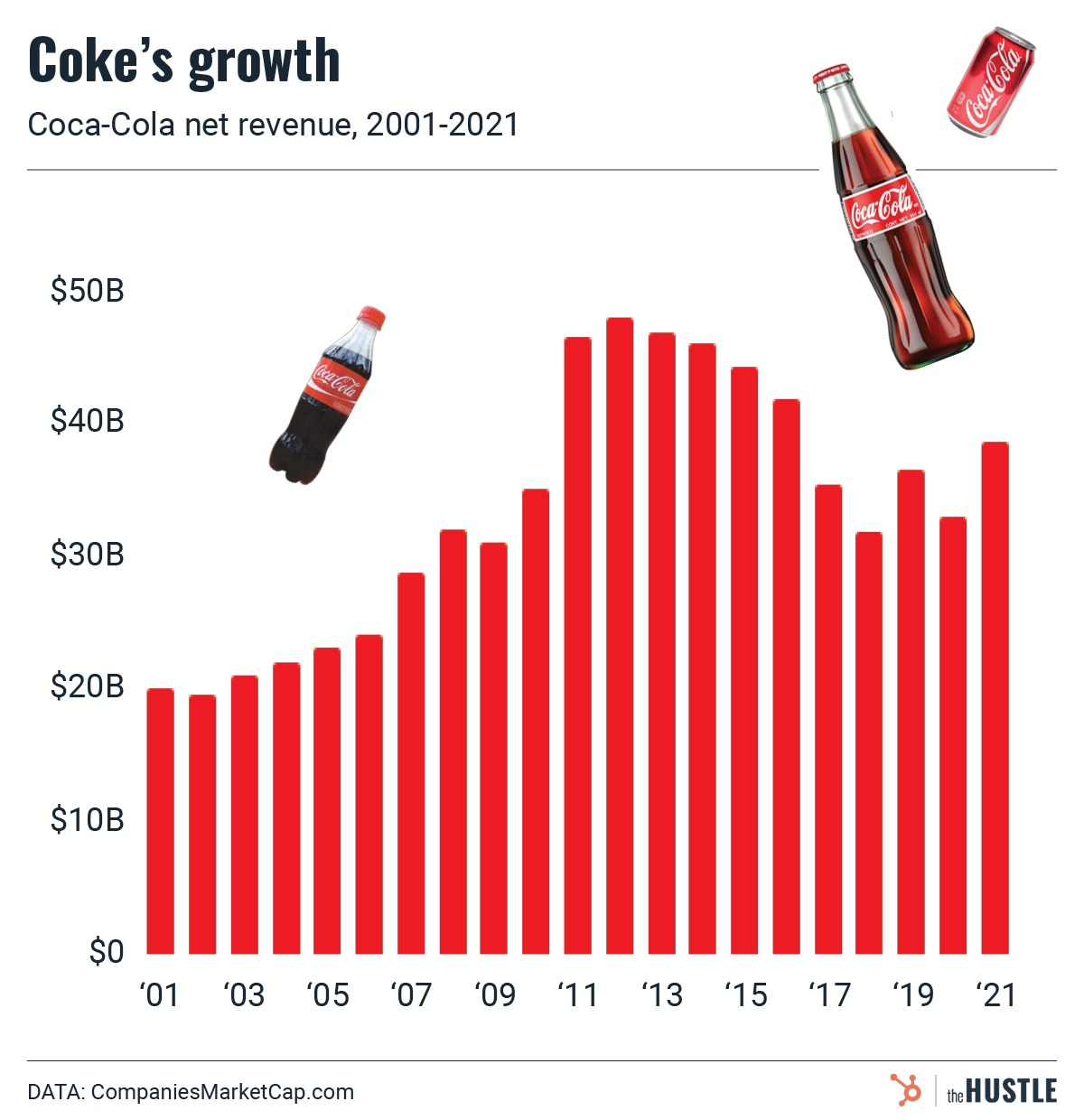
Din histograma se poate observa o crestere semnificativa a veniturior nete ale companiei Coca Cola din anul 2010 pana in 2013 si o descrestere intre anii 2014-2018.
Potrivit unui articol de pe site-ul stiripesurse.ro, veniturile nete ale companiei au crescut cu 7%. In anul 2022, veniturile au inregistrat cresteri de pana la 10,13 miliarde de dolari datorita majorarii preturilor cu 12% a unei selectii de bauturi mai scumpe.
Pentru 2023, Coca-Cola anticipeaza o crestere comparabila a veniturilor de 3% pana la 5% si a castigurilor pe actiune de 4% pana la 5%.

Slide 5
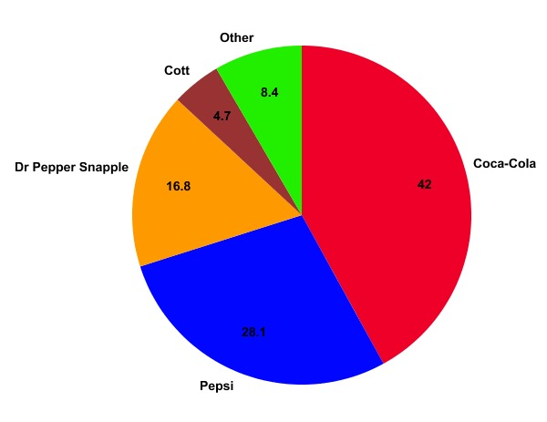
Competia companiei
La nivel de piata, Coca-Cola are cea mai mare acoperire pe langa PepsiCo si Dr. Pepper Snapple Group. PepsiCo este cel mai mare rival direct al Coca-Cola si produce o gama larga de bauturi racoritoare, precum Pepsi, Mountain Dew, Mirinda Gatorade, dar si alte produse alimentare si snack-uri.
Dr. Pepper Snapple Group este o altă companie importantă in industria bauturilor racoritoare care produce si distribuie branduri precum Dr. Pepper, 7UP, Snapple, Canada Dry si Sunkist.
Principalele metode prin care Coca-Cola reuseste sa se mentina deasupra competitiei sunt:
1. Inovare si dezvoltare de produse
2. Marketing si branding puternic
3. Distributie si prezenta globala extinsa

Slide 6
Aspecte Econometrice
Regresia multipla este o metoda statistica folosita pentru a analiza legatura dintre o variabila explicata si mai multe variabile explicative. Permite estimarea si predictia variabilei dependente pe baza valorilor variabilelor independente.
N(Net Operating Revenues) = a0 +a1*CostOfGoodsSold+a2*TreasuryStockCost+a3*OtherOperatingCharges+e
NetOperatingRevenues = variabila explicata/dependenta, la baza careia se realizeaza ecuatia de regresie
CostOfGoodsSold, TreasuryStockCost, OtherOperatingCharges = variabilele explicative/independente
Alte metodele:
Chestionarele
Analiza seriei de timp
Analiza sezonalitatii
Analiza trendului

Slide 7

Alegerea Software-ului
RStudio este un mediu de dezvoltare integrat (IDE) pentru R, un limbaj de programare pentru calcul statistic si vizualizare grafica.
caracter open-source
multitudine de librarii si pachete aditionale
interfata moderna
nu necesita cunostinte avansate de programare
Alte programe software de analiza statistica: EViews, Gretl, SPSS si limbajul de programare Python.

Slide 8
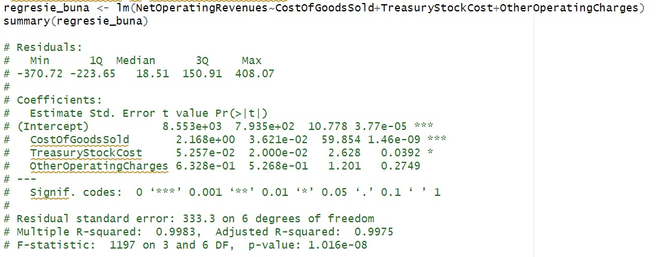
Analiza Econometrica. Testele de semnificatie
VIF (Variance Influence Factor) | Durbin-Watson | Breusch-Pagan | Jarque-Berra
masoara daca exista multicoliniaritate | masoara autocorelarea de ordin 1 | masoara heteroscedasticitatea | masoara distributia erorilor
2.912368 | 0.2796 | 0.5517 | 0.7511
valori sub 5 => nu exista multicoloniaritate | erorile nu prezinta autocorelare de ordin 1 | nu prezinta heteroscedasticitate adica au dispersiile constante | erorile sunt normal distribuite

Slide 9
Prognoza economica
Rezultatele regresiei indica o influenta semnificativa a variabilei independente, CostOfGoodsSold, asupra variabilei dependente. Coeficientul asociat cu CostOfGoodsSold este estimat la 2.161, cu o eroare standard de 0.05011. Aceasta valoare sugereaza ca, in medie, pentru fiecare unitate de crestere a CostOfGoodsSold, variabila dependenta inregistreaza o cresere de aproximativ 2.161.

Slide 10
Analiza econometrica evidentiaza impactul major al profitului si cheltuielilor asupra veniturilor nete in cazul companiei Coca-Cola. Aceste constatari au implicatii semnificative asupra performantei financiare, oferind o baza solida pentru strategii de crestere a vanzarilor si veniturilor. Totusi, studiul are limitari legate de acuratetea si diversitatea datelor utilizate, precum si de restrictionarea analizei la un numar limitat de variabile.
Concluzii

Slide 11
Bibliografie
https://ibani.stirileprotv.ro/companii/coca-cola-raporteaza-cel-mai-sever-declin-trimestrial-al-vanzarilor-din-ultimii-25-de-ani-ce-sunt-brandurile.html
http://www.corectnews.com/business/coca-cola-cre-tere-peste-estim-ri-veniturilor-sus-inute-de-pre-urile-mai-mari-ale-b-uturilo
https://www.kaggle.com/datasets/meetnagadia/coco-cola-stock-data-19622021
https://seekingalpha.com/article/1377421-coca-cola-10-years-ago-and-today
https://thehustle.co/04262022-coca-cola/

